Slide 1
Π. Σ. Πασαδάκης
Καθηγητής Νεφρολογίας,
Πανεπιστημιακό Νοσοκομείο Αλεξανδρούπολης,
ploumis@med.duth.gr

Slide 2
Στρογγυλό τραπέζι Ι: Εισαγωγικές γνώσεις στην οξεοβασική ισορροπία Προεδρείο: Φ. Παπουλίδου - Χ. Κατσίνας
Φυσιολογία της οξεοβασικής ισορροπίας - Ποια είναι η σημασία της για την κυτταρική λειτουργία;
Σ. Μιχαήλ
Ποια είναι η λειτουργία των ρυθμιστικών διαλυμάτων στον οργανισμό και ποια η συμβολή τους στη ρύθμιση της οξεοβασικής ισορροπίας;
Ε. Φράγγου
Ποια είναι η απάντηση του νεφρού σε ένα φορτίο οξέος ή βάσης;
Ε. Κασιμάτης
Ποια είναι η σημασία του πνεύμονα ως αντιρροπιστικού οργάνου στην οξεοβασική ισορροπία;
Δ. Λαγονίδης
Σχόλια - Παραδείγματα: Π. Πασαδάκης
Φυσιολογία της οξεοβασικής ισορροπίας - Ποια είναι η σημασία της για την κυτταρική λειτουργία;
Σ. Μιχαήλ
Ποια είναι η λειτουργία των ρυθμιστικών διαλυμάτων στον οργανισμό και ποια η συμβολή τους στη ρύθμιση της οξεοβασικής ισορροπίας;
Ε. Φράγγου
Ποια είναι η απάντηση του νεφρού σε ένα φορτίο οξέος ή βάσης;
Ε. Κασιμάτης
Ποια είναι η σημασία του πνεύμονα ως αντιρροπιστικού οργάνου στην οξεοβασική ισορροπία;
Δ. Λαγονίδης
Σχόλια - Παραδείγματα: Π. Πασαδάκης

Slide 3
Φυσιολογία της οξεοβασικής ισορροπίας. Επίδραση του pH στις κυτταρικές λειτουργίες
Σπύρος Μιχαήλ,
Νεφρολόγος, Διευθυντής Νεφρολογικού Τμήματος
Γενικού Νοσοκομείου Αθηνών «Λαϊκό»

Slide 4
Επισήμανση
Ο κυτταρικός μεταβολισμός προκαλεί τη συνεχή παραγωγή οξέων (Η⁺)
Επειδή ο οργανισμός σχεδιάστηκε να λειτουργεί σε αλκαλικό περιβάλλον (pH=7,37-7,43), προσπαθεί συνεχώς να απαλλαγεί από τα οξέα
Στο σχεδιασμό είμαστε αλκαλικά όντα, στη λειτουργία όμως είμαστε παραγωγοί οξέων

Slide 5
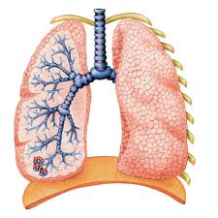
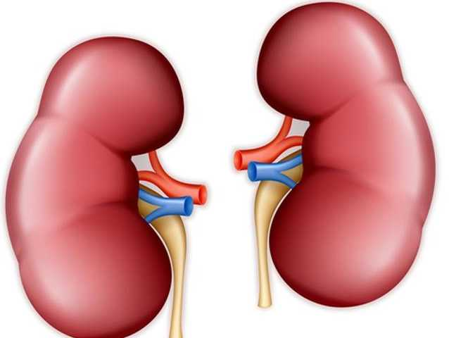
Ποσότητες παραγόμενων οξέων
Μεταβολισμός
Πτητικά ή Ανθρακικά (CO₂)*
22.200 mEq/24ωρο
Μη πτητικά οξέα**
1-1,5 mEq H⁺/kgΒΣ/24ωρο
** καταβολισμός πρωτεϊνών (H₂SO₄),φωσφολιπιδίων (H₃PO₄)
αναερόβιος μεταβολισμός υδατανθράκων (γαλακτικό οξύ)
β- οξείδωση λιπών (κετονικά σώματα)
* CO₂ = τελικό προϊόν του αερόβιου μεταβολισμού
υδατανθράκων και λιπών (CO₂+H₂O  H₂CO₃  H⁺ + HCO₃⁻)

Slide 6
Σχέση συγκέντρωσης [Η⁺], [OH⁻] και pH
mEq/L
mEq/L
Στο αίμα περιέχονται 0,0000040 mEq/L H⁺
nEq/L
24 mEq/L HCO₃⁻

Slide 7
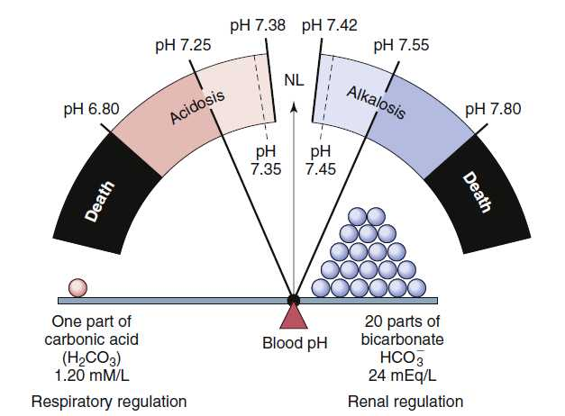
Ratio of Carbonic Acid and Bicarbonate Concentration in Maintaining pH within Normal Limits.
45
25

Slide 8
παραγωγή μη πτητικών οξέων
Σε ορισμένες καταστάσεις, η παραγωγή των μη πτητικών οξέων μπορεί να αυξάνει μέχρι 10 φορές.
Παραδείγματα
μυική άσκηση και καταστάσεις ιστικής ισχαιμίας: παραγωγή γαλακτικού οξέος
διαβητική κετοξέωση: παραγωγή ακετοξικού και 3-υδροξυβουτυρικού οξέος

Slide 9
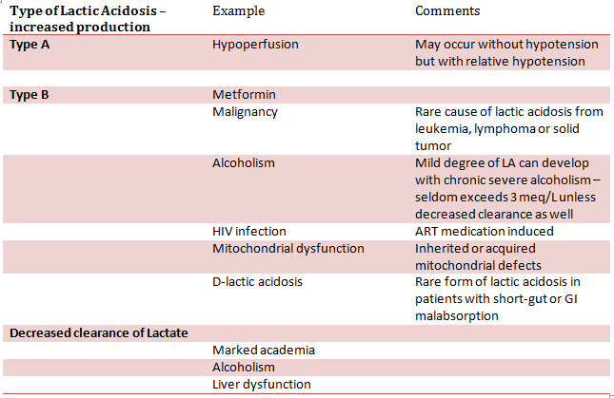
Cause
or Hypoxia
D-lactic acidosis

Slide 10
Lactic Acidosis - Diagnosis
Normal plasma lactate: 0,5 to 1,5 mEq/L
Lactic acidosis:
plasma lactate concentration exceeds 4 - 5 mEq/L, even among patients without a systemic acidosis

Slide 11
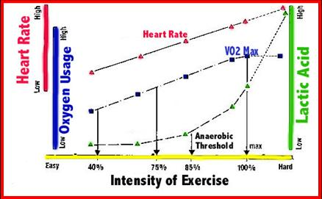

Slide 12
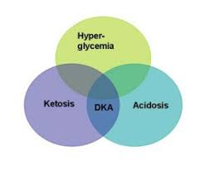

Slide 13
pH και συγκέντρωση Η⁺ διαφόρων χώρων του οργανισμού
Different body fluids have different pH values:
 | Συγκέντρωση H⁺ (mEq/L) | pH | HCO₃⁻ (mEq/L) | pCO2
Εξωκυττάριος χώρος
Αρτηριακό αίμα | 40 x 10⁻⁶ | 7,40 (7,38-7,42) | 22 - 26 | 36 - 44
Φλεβικό αίμα | 45 x 10⁻⁶ | 7,34 (7,32-7,36) | 23 - 27 | 42 - 50
Διάμεσο υγρό | 45 x 10⁻⁶ | 7,35
Ούρα | 3 x 10⁻² -1 x 10⁻⁵ | 4,5 - 8,0 | 4,5 - 8,0
Γαστρικό υγρό | 160 | 1,0 - 3,0 | 0,8
Παγκρεατικό υγρό | -- | 7,8 – 8,0 | 25 - 45
Ενδοκυττάριος χώρος | 1 x 10-3 - 4 x 10-5 | 6,0 - 7,4

Slide 14
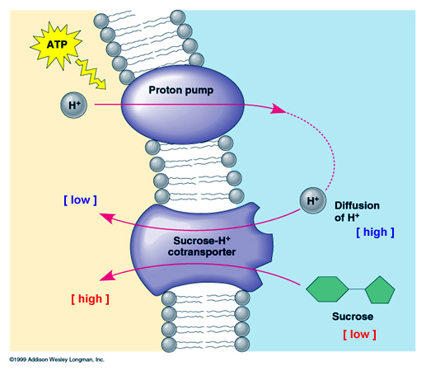
Επίδραση των μεταβολών του εξωκυττάριου pH (pHo) στο κυτταροπλασματικό pH (pHk)
Οξεία εξωκυττάρια οξινοποίηση, από μείωση της [HCO₃⁻] με σταθερά τη pCO₂ (Μεταβολική οξέωση)
αναστέλλει τους μηχανισμούς απομάκρυνσης των οξέων από το κύτταρο,
Notes:
Οξεία εξωκυττάρια αλκαλοποίηση προκαλούμενη από αύξηση της [HCO3-] με σταθερά τη Pco2 επιδρά επί μακρόν στην απομάκρυνση και φόρτιση των κυττάρων με οξύ και στο pHκ, σε αντίθετη κατεύθυνση αυτών που προκαλούνται στη μεταβολική οξέωση. Η μεταβολική αλκάλωση προκαλεί σταδιακή, αλλά εμμένουσα αύξηση στο pHκ(17).

Slide 15
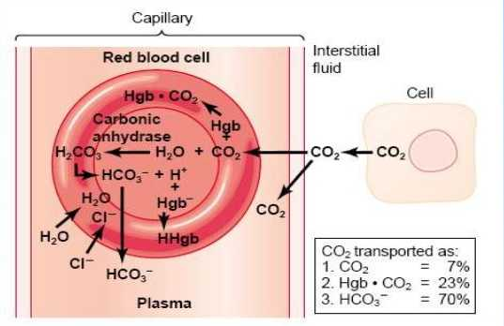
Επίδραση των μεταβολών του εξωκυττάριου pH (pHo) στο κυτταροπλασματικό pH (pHk)
Οξεία εξωκυττάρια οξινοποίηση, από αύξηση της pCO₂ (Αναπνευστική οξέωση)
Οξεία επίδραση: είσοδος CO₂, που οδηγεί σε ταχεία μείωση του pHκ.
Χρονία επίδραση: όμοια με εκείνη της μεταβολικής οξέωσης

Slide 16
Το εξωκυττάριο pH (pHο)
Το ενδοκυττάριο pH (pHε)
κυτταροπλάσματος pH (pHκ)
οργανιδίων pH (pHo)
H⁺
H⁺
H⁺
H⁺
H⁺
H⁺
H⁺
H⁺
H⁺
H⁺
άν η μεμβράνη ήταν διαπερατή στα Η+, η είσοδός τους στα κύτταρα θα προκαλούσε ένα χρόνιο ενδοκυττάριο όξινο φορτίο, που θα μείωνε το pHκ

Slide 17
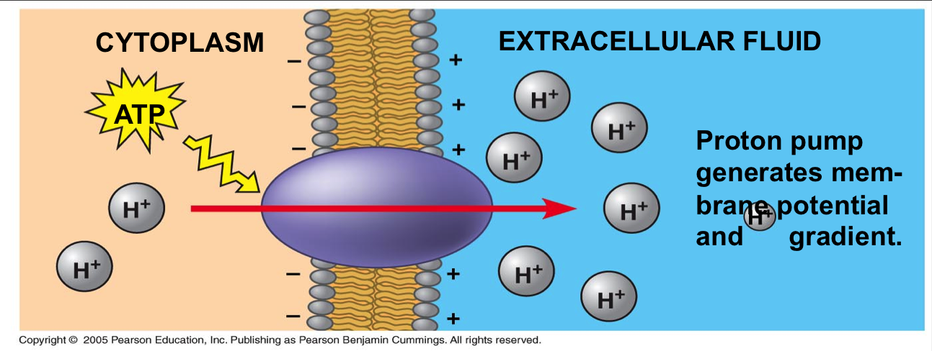
Proton Pump

Slide 18
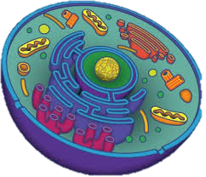
pH του κυτταροπλάσματος(pHk)- ενδοκυττάριο pH (pHε) - pH οργανιδίων
pHκ διατηρείται χαμηλότερα (6,8 - 7,2*) από το εξωκυττάριο pH (pHo).
ενδοκυττάρια οργανίδια διατηρούν επίπεδα pH διαφορετικά από το pHk
Η διατήρηση σταθερού του ενδοκυττάριου pH είναι θεμελιώδους σημασίας, επειδή επιδρά στις κυτταρικές λειτουργίες
Η κύρια πηγή φόρτισης του κυττάρου με H⁺ είναι ο κυτταρικός μεταβολισμός
Οργανίδιο: μιτοχόνδρια, ενδοσωμάτια, λυσοσώματα, σ.Golgi πυρήνες
pH
7,5-8,0
5.0-5,7
4,5-5,0
5,9-6,4
7,0 – 7,5
*είναι σαφώς αλκαλικότερο από την υπολογιζόμενη τιμή με βάση την ηλεκτροχημική διαφορά Η+.
Notes:
το pHκ κυμαίνεται 6,8 - 7,2 και είναι σαφώς αλκαλικότερο από την υπολογιζόμενη τιμή με βάση την ηλεκτροχημική διαφορά Η+.
το ενδομιτοχονδριακό pΗ μπορεί να είναι μεταξύ 7,5 και 8.
τα μιτοχόνδρια ρυθμίζουν το εσωτερικό τους pH ανεξάρτητα από το pHκ.
Το ενδοκυττάριο pH επηρεάζει καθοριστικά το σύνολο σχεδόν των βιολογικών διεργασιών του εσωτερικού περιβάλλοντος των κυττάρων

Slide 19
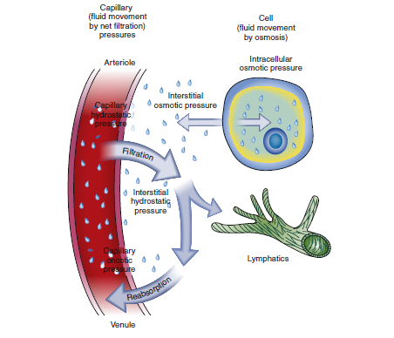
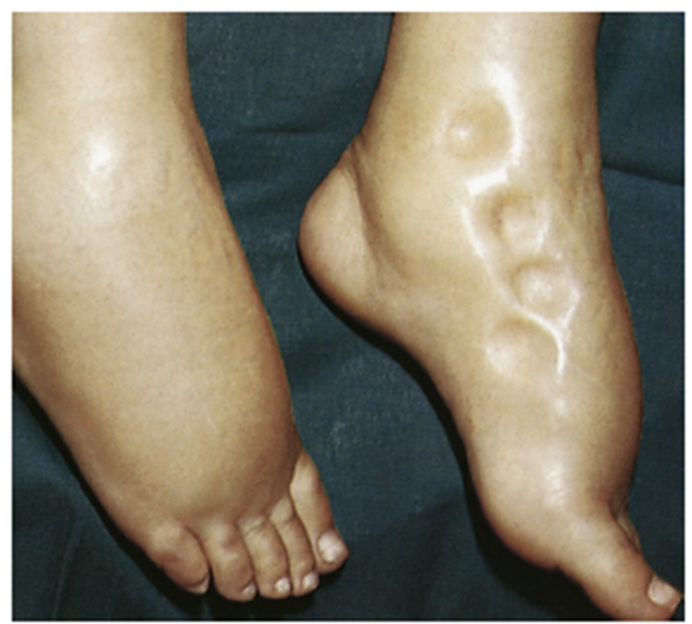
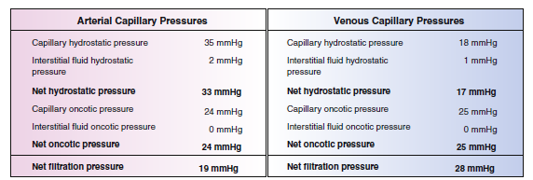
The pathophysiologic process of edema
is related to an increase in the forces favoring fluid filtration from the capillaries or lymphatic channels into the tissues. The four most common mechanisms are:
1. Increased capillary hydrostatic pressure
2. Decreased plasma oncotic pressure
3. Increased capillary membrane permeability
4. Lymphatic obstruction
Pitting Edema

Slide 20
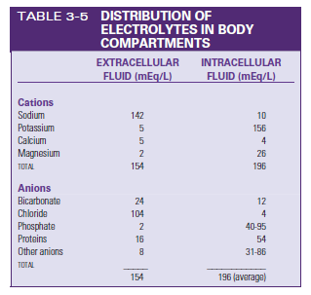
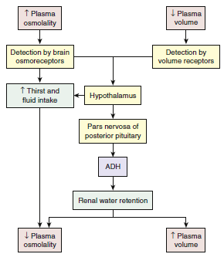
SODIUM, CHLORIDE, AND WATER BALANCE
The Antidiuretic Hormone (ADH) System

Slide 21
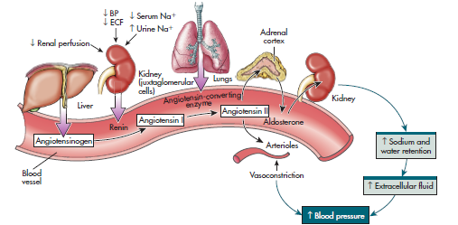
The Renin-Angiotensin-Aldosterone System

Slide 22
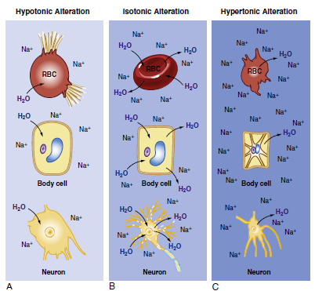
Effects of Alterations in Extracellular Να Concentration in RBC, Body Cell, & Neuron

Slide 23
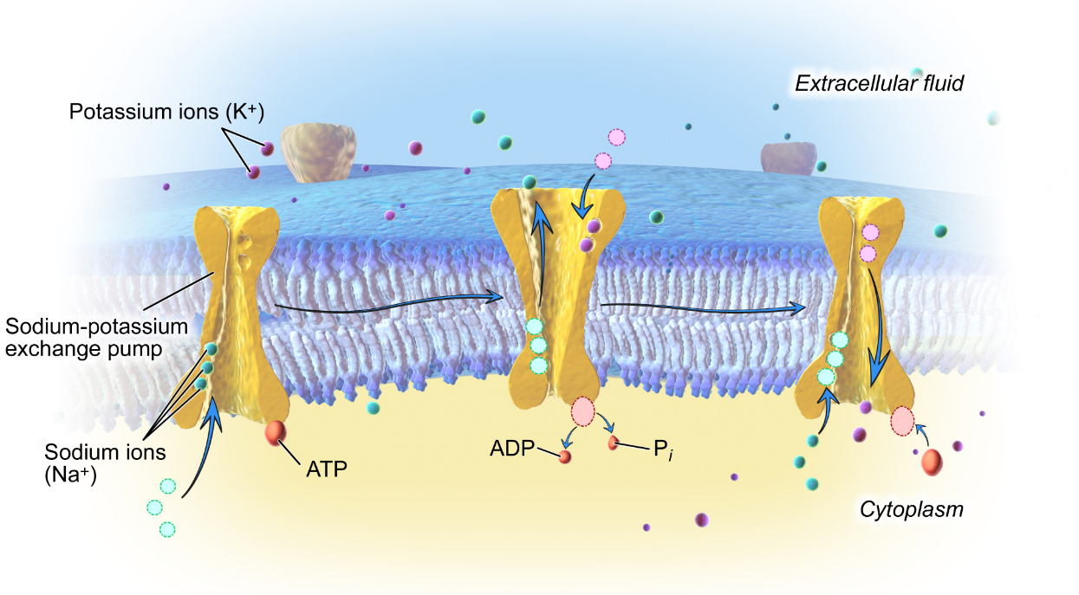
ΑΝΤΛΙΑ Να-Κ-ΑTPase
Δημιουργεί Ηλεκτροχημικά Δυναμικά
Λειτουργίες βασικές για την επιβίωση του κυττάρου, που «αδρανοποιούνται» σε οξέωση

Slide 24
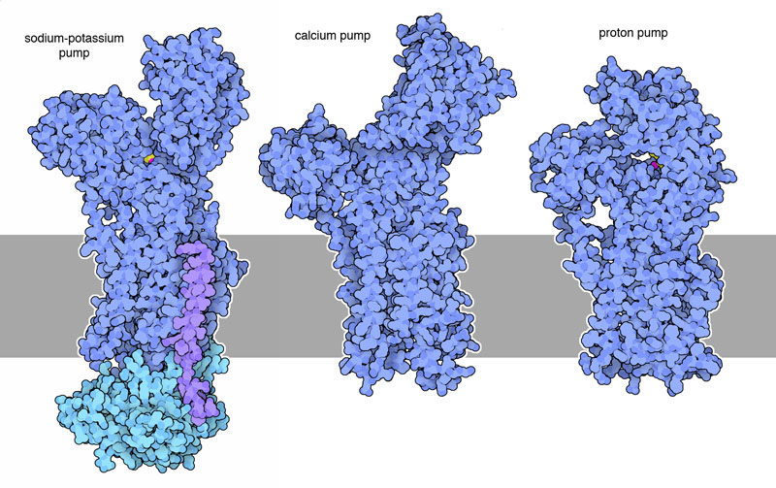
Sodium-Potassium-Proton Pump
Inside
Cell Membrane
Outside

Slide 25
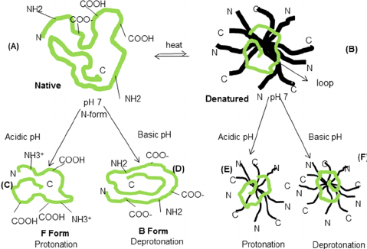

Slide 26
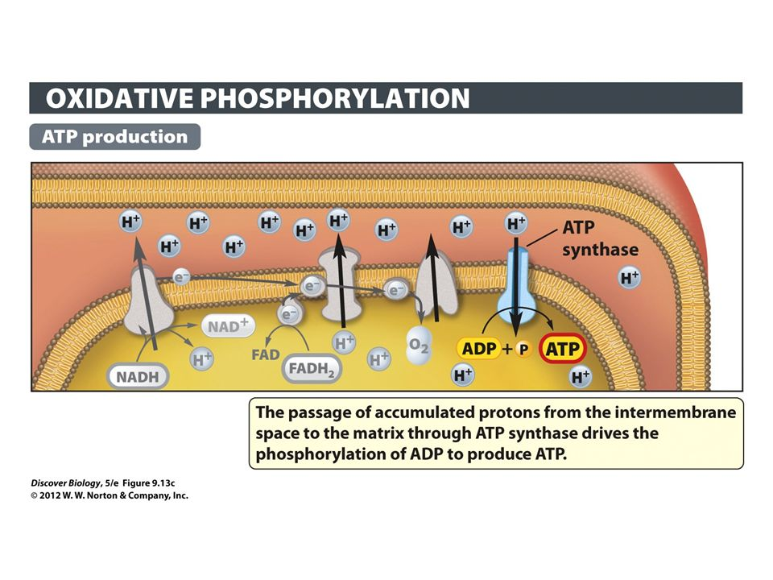
Σημασία των [Η⁺]: παραγωγή ενέργειας κυττάρων-ATP

Slide 27
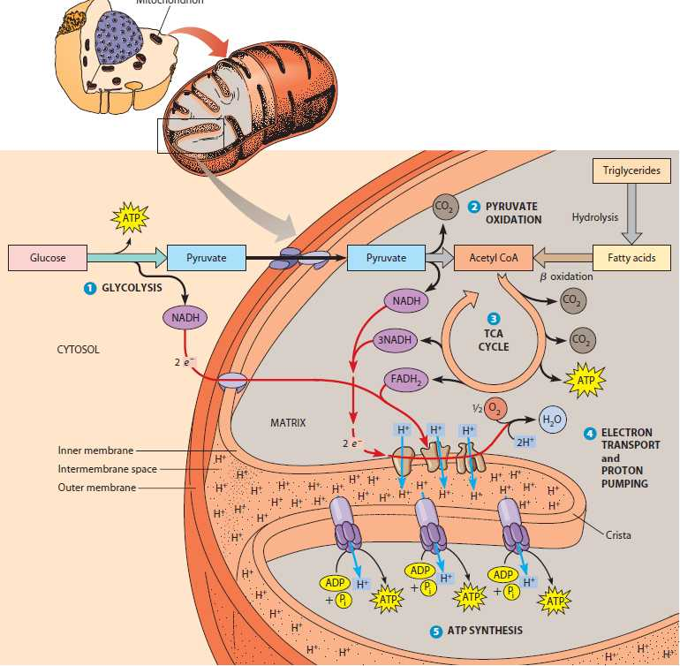
The Role of the Mitochondrion in Aerobic Respiration
pH = 7,5-8
τα μιτοχόνδρια ρυθμίζουν το εσωτερικό τους pH ανεξάρτητα από το pHκ
η λειτουργία όλων των κυτταρικών οργανιδίων εξαρτάται από τη διατήρηση χαμηλού εσωτερικού pH

Slide 28
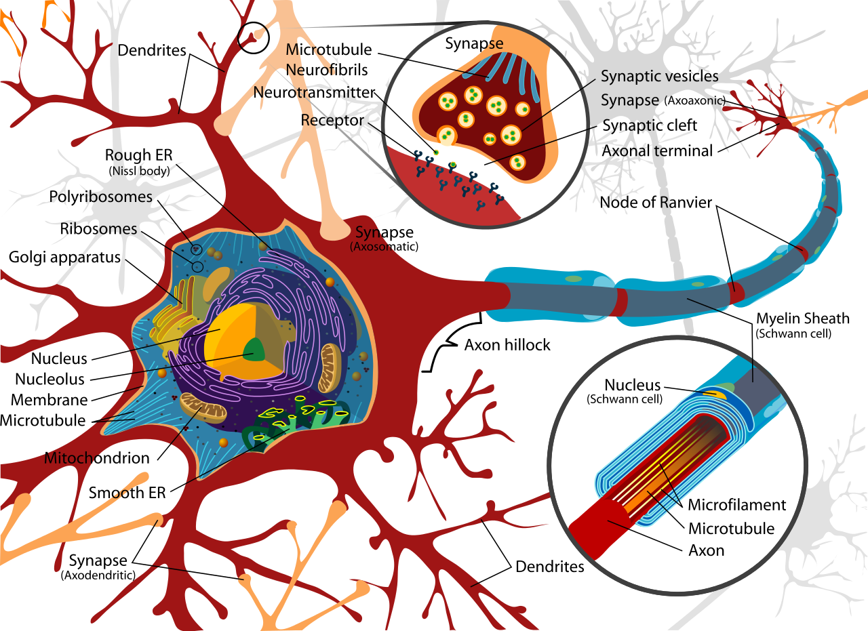

Slide 29
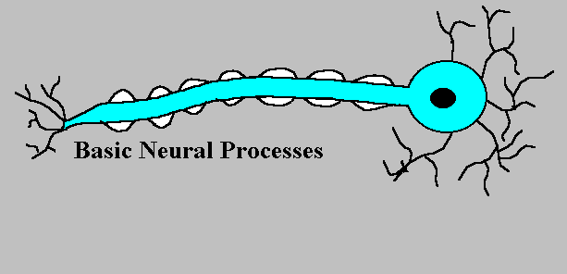
Σημασία των [Η⁺] (άλλες επιδράσεις)
Οι μεταβολές στην ερεθισιμότητα των νεύρων και μυών περιλαμβάνονται μεταξύ των σημαντικότερων κλινικών εκδηλώσεων των διαταραχών του pH
Στην καρδιά (αρρυθμίες, μείωση συσταλτικότητας και απάντησης στα ενδογενή και εξωγενή ινότροπα)
Στο ΚΝΣ (η οξέωση προκαλεί μείωση και η αλκάλωση αύξηση της ερεθισιμότητας, κυρίως λόγω μεταβολής της [Ca²⁺])

Slide 30
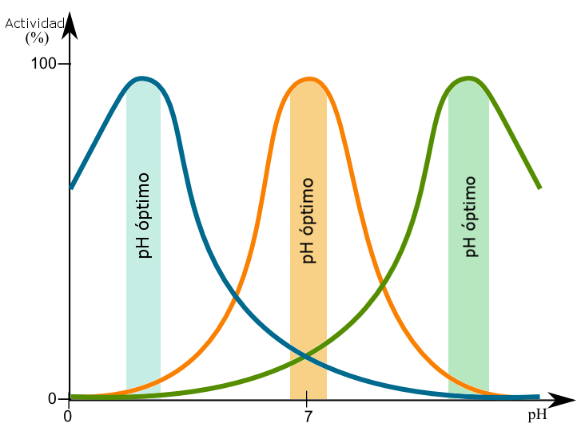
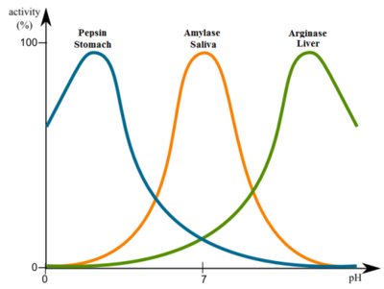
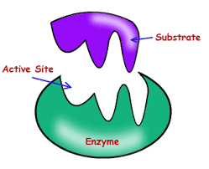
το pH επηρεάζει τα ένζυμα
Activity (%)
Notes:
Activity (%)

Slide 31
Επίδραση των μεταβολών του pH στις κυτταρικές λειτουργίες
Κυτταρικός μεταβολισμός
Ανοσοποιητικό σύστημα
Αρτηριακό τοίχωμα
Μυική συστολή
Διακυτταρική σύνδεση
Σύνθεση DNA και κυτταρική ανάπτυξη
Αγωγιμότητα μεταφορέων ιόντων των κυτταρικών μεμβρανών
Κυτταροσκελετός
Ενδοκυττάριοι φορείς μηνυμάτων
Άλλες επιδράσεις του pHk στις κυτταρικές λειτουργίες

Slide 32
απάντηση του οργανισμού σε κάθε μεταβολή του pH;

Slide 33
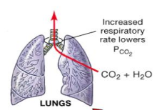
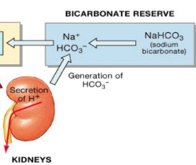
υπεύθυνοι μηχανισμοί διατήρησης του pH του πλάσματος σε αλκαλικό εύρος (7,38-7,42):
ρυθμιστικά συστήματα (buffers): ταχεία εξουδετέρωση των μη πτητικών οξέων,
ταχεία αναπνευστική αποβολή του παραγόμενου CO₂
βραδεία νεφρική συμμετοχή
επαναρρόφηση όλων των διηθούμενων HCO₃⁻
αναπλήρωση-αναγένηση αυτών που καταναλώνονται κατά την εξουδετέρωση
αποβολή Η+ (Τιτλοποιήσιμη οξύτητα – Αμμωνιογένεση)

Slide 34
ρυθμιστικά συστήματα(buffers) - σταθερά ιονισμού (pΚ΄)
Ισχυρό οξύ + Ρυθμιστικό άλας Ουδέτερο άλας + ασθενές οξύ
Η⁺ + Cl⁻ + Na⁺ + HCO₃⁻ Na⁺ + Cl⁻ + H₂CO₃
Η ταχύτητα αντίδρασης είναι ανάλογη του γινομένου των αντιδρώντων
Η⁺ + Α⁻ ↔ ΗΑ k = [H⁺]x[A⁻] / [HA] [H+] = k x [HA] /[A⁻]
-log[H+] = -logk + log[A-]/[HA]
εξίσωση Henderson-Hasselbalch.
όταν pH = pKa το μόριο είναι κατά 50% ιοντισμένο.
η ισχύς κάθε οξέος εξαρτάται από τη σταθερά διαστάσεως ή ιονισμού του (ka),

Slide 35
Φυσιολογικά ρυθμιστικά συστήματα(buffers)
Βάση
Οξύ
Ρυθμιστικό ζεύγος | Δέκτης Η⁺ | Δότης Η⁺ | Αντίδραση | pk
Διττανθρακικά | ΗCO₃⁻ | Η₂CO₃ | H⁺+ ΗCO₃⁻↔H₂CO₃↔CΟ₂+H₂O | 6,1
Φωσφορικά | HPO₄²⁻ | H₂PO₄⁻ | HPO₄²⁻ + H⁺ ↔ H₂PO₄⁻ | 6,8
Αμμωνία | ΝΗ₃ | NH₄⁺ | ΝΗ₃ + Η⁺ ↔ NH₄⁺ | 9,2
Πρωτεΐνες αμινοξέα | Pr⁻ | PrH⁺ | Ρr+Η⁺ ↔ ΡrΗ⁺ | Εξαρτάται από τα αμινοξέα
Αιμοσφαιρίνη* | Hb⁻ | HbH⁺ | Hb + H⁺↔ HbH⁺ | 7,3
ΟΣΤΑ
pk
*Η Hb έχει καθοριστικό ρόλο στη μεταφορά οξέος (CO₂) από τους ιστούς στους πνεύμονες, όπου η αντίδραση αντοστρέφεται και αποβάλλεται το CO₂
Notes:
Εάν το pH του διαλύματος, όπου βρίσκεται το σύστημα μειωθεί (το διάλυμα γίνει περισσότερο όξινο), η βάση θα προσλάβει Η+, η αναλογία του οξέος προς τη βάση θα αυξηθεί και το pH θα επιστρέψει προς το φυσιολογικό. Και αντίστροφα, εάν το pH του διαλύματος αυξηθεί (αυτό γίνεται περισσότερο αλκαλικό), το οξύ του συστήματος θα αποδώσει Η+, η σχέση του οξέος προς τη βάση του συστήματος θα μειωθεί και το pH του διαλύματος θα μειωθεί προς το φυσιολογικό. Κάθε ρυθμιστικό σύστημα έχει ένα σημείο ισορροπίας ή σταθερά ιονισμού (pΚ΄), που ορίζεται ως το pH, κατά το οποίο η αναλογία των μελών του ζεύγους ισούται με 1, δηλαδή το ζεύγος αποτελείται κατά 50% από οξύ και κατά 50% από βάση. Όσο πλησιέστερα προς το pH του διαλύματος είναι η pΚ΄ του ρυθμιστικού, τόσο ισχυρότερη είναι η εξουδετερωτική του ισχύς(4).

Slide 36
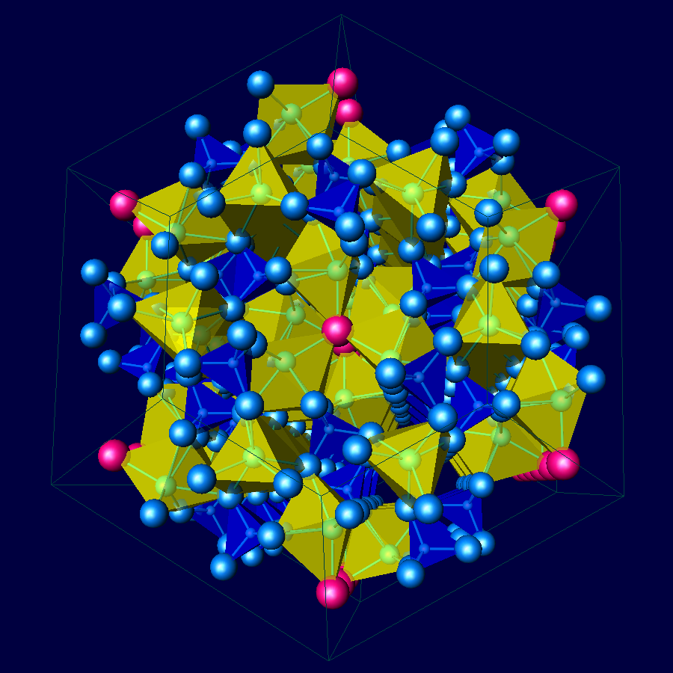
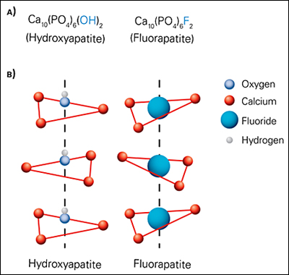
Ρυθμιστικό σύστημα οστών
To CO₂ στα οστά βρίσκεται σε δύο μορφές:
HCO₃⁻ (υπάρχει διαλυμένο στο ύδωρ των οστών και απελευθερώνεται άμεσα)
CO₃²⁻ (υπάρχει στους κρυστάλλους υδροξυαπατίτη και απελευθερώνεται βραδύτερα)
Τα οστά περιέχουν το 80% του CO₂ του οργανισμού

Slide 37
ΡΥΘΜΙΣΤΙΚΑ ΔΙΑΛΥΜΑΤΑ ΣΤΟΝ ΟΡΓΑΝΙΣΜΟ
ΡΥΘΜΙΣΤΙΚΟ ΣΥΣΤΗΜΑ ΟΣΤΩΝ
ΣΕ ΠΡΟΣΘΗΚΗ ΟΞΕΟΣ
Ανταλλαγή ιόντων (Na⁺ και K⁺)
Διάλυση οστικών κρυστάλλων
Μείωση οστεοβλαστικής δραστηριότητας
Αύξηση οστεοκλαστικής δραστηριότητας
PTH
ΣΕ ΠΡΟΣΘΗΚΗ ΒΑΣΗΣ
HPr H⁺ + Pr ⁻
Οστεοβλάστες: Αναστολή mineralization σε οξέωση
Arch Biochem Biophys 2010; 503: 103

Slide 38
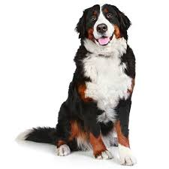
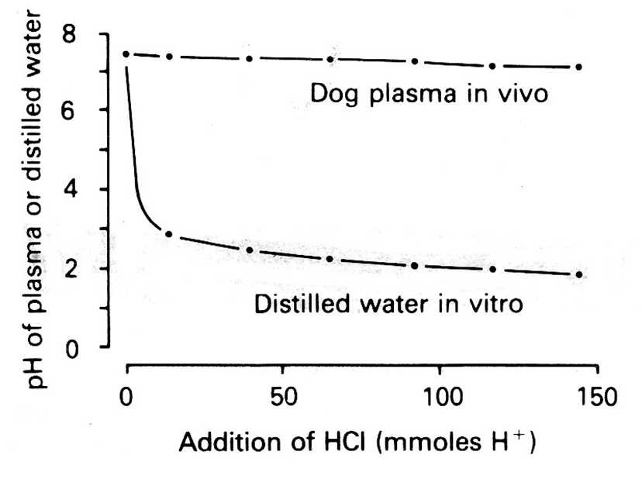
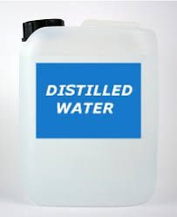
Αποτελεσματική εξουδετέρωση του HCl σε ένα σκύλο συγκριτικά με την αδυναμία εξουδετέρωσης όταν η ίδια ποσότητα οξέος προστίθεται σε αποσταγμένο ύδωρ
156 ml προστίθενται σταδιακά σε 11,4 L αποσταγμένου ύδατος (≈ υγρά σκύλου)
156 ml κανονικού διαλύματος HCl
εγχέονται ενδοφλέβια
7,44 στο 7,14
7,44 στο 1,84
επίπεδα ασύμβατα με τη ζωή

Slide 39
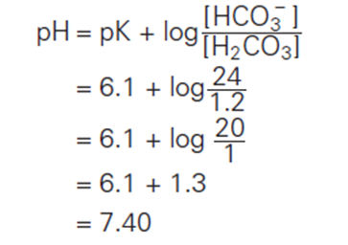
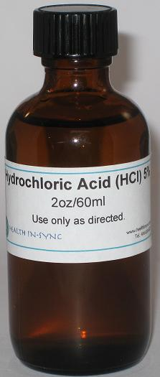
Πρώτη γραμμή άμυνας – Ταχεία(sec.) φυσικοχημική εξουδετέρωση
3,5.
6,1
pH = 7,40
Εάν 12 mmoles HCl προστεθούν σε κάθε L εξωκυττάριου υγρού
12HCl + 24NaHCO₃ ► 12NaCl + 12NaHCO₃ + 12H₂CO₃ ► 12CO₂ + 12H₂O
pH = 6,1 + log (12 mmol/L / 1,2 + 12 mmol/L),
(12 mmol/L / 13,2),
Ισχυρό οξύ + Ρυθμιστικό άλας  Ουδέτερο άλας + Ασθενές οξύ
pH = 6,06

Slide 40
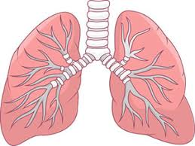
Δεύτερη γραμμή άμυνας - Ταχεία αναπνευστική συμμετοχή
Όλο το παραγόμενο H₂CO₃, μετατρέπεται σε CO₂ και H₂O και το CO₂ αποβάλλεται από τους πνεύμονες.
CO₂
pH = 6,1 + log (12 mmol/L / 1,2) = 6,1 + log 10
pH = 7,10
H αναπνευστική αντιρρόπηση συνεχίζεται περαιτέρω
Το χαμηλό αρτηριακό pH, διεγείρει το αναπνευστικό Κ με συνέπεια ταχύπνοια, αύξηση του κυψελιδικού αερισμού και αποβολή CO₂ (μείωση αρτηριακής PCO₂₎
pH = 6,1 + log (12 mmol/L / 0,03 x 23 mmHg)
pH = 7,34

Slide 41
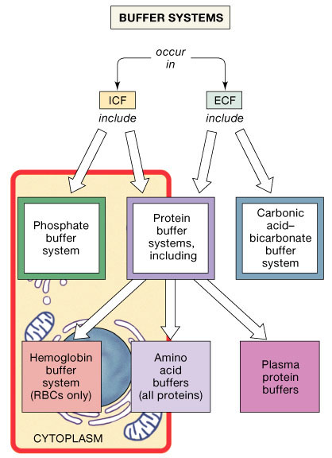
Πρώτη γραμμή άμυνας
Ρυθμιστικά συστήματα
Εντόπιση
Ενδοκυττάρια
Εξωκυττάρια
Οργανικού
φωσφόρου
Πρωτεϊνών
Διττανθρακικών
Διττανθρακικών
Hb
(ερυθρά)
Αμινοξέων
(πρωτεϊνών)
Πρωτεϊνών
πλάσματος
κυταρόπλασμα
Φωσφόρος ούρων
Κυριότερο εξωκυττάριο ρυθμιστικό διάλυμα είναι το σύστημα HCO3-/CO2
Κυριότερα ενδοκυττάρια ρυθμιστικά διαλύματα είναι των πρωτεϊνών, της Hb και των H2PO4-/HPO42-
Απουσία ρυθμιστικών διαλυμάτων, η καθημερινή προσθήκη οξέος στον οργανισμό,
θα οδηγούσε σε αύξηση της [H⁺] και σε θάνατο

Slide 42
Ποια είναι η λειτουργία των ρυθμιστικών διαλυμάτων στον οργανισμό και ποια η συμβολή τους στη ρύθμιση της οξεοβασικής ισορροπίας;
Ε. Φράγγου
Νεφρολόγος, Γεν. Νοσ. Λευκωσίας
και Ίδρυμα Ιατροβιολογικών Ερευνών Ακαδημίας Αθηνών

Slide 43
η σημασία του πνεύμονα ως αντιρροπιστικού οργάνου στην οξεοβασική ισορροπία
Δεύτερη γραμμή άμυνας
pH
Περιφερικοί χημειοϋποδοχείς
Αναπνευστικό Κέντρο
Εύρος και συχνότητα αναπνοής
PCO₂
pH

Slide 44
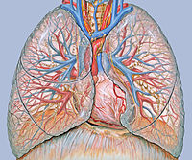
Ποια είναι η σημασία του πνεύμονα ως αντιρροπιστικού οργάνου στην οξεοβασική ισορροπία;
Δημήτριος Λαγονίδης,
Πνευμονολόγος-Εντατικολόγος, Συντονιστής Δ/ντής ΜΕΘ
Γεν. Νοσοκομείου Γιαννιτσών

Slide 45
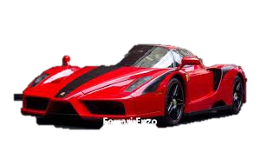
η σημασία του πνεύμονα ως αντιρροπιστικού οργάνου στην οξεοβασική ισορροπία;
Το αναπνευστικό σύστημα ρυθμίζει την οξεοβασική ισορροπία γρήγορα και αποτελεσματικά, προσαρμόζοντας τον κυψελιδικό αερισμό (κατά λεπτό αερισμό) στις ανάγκες παραγωγής του CO₂, με σκοπό τη διατήρηση της PaCO₂ στα φυσιολογικά όρια
oι πνεύμονες ως αντιρροπιστικά όργανα φτάνουν στο μέγιστο της απόδοσης μετά από 12-24 ώρες
1-3 min

Slide 46
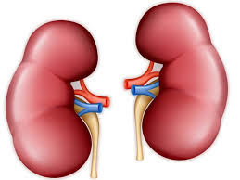
Ποια είναι η απάντηση του νεφρού σε ένα φορτίο οξέος ή βάσης;
Ευστράτιος Κασιμάτης, Νεφρολόγος, Διευθυντής ΕΣΥ Νεφρολογικής Κλινικής Α.Π.Θ. Νοσοκομείο «Ιπποκράτειο» Θεσσαλονίκης
Ο ισχυρότερος ρυθμιστής της οξεοβασικής ισορροπίας
Έναρξη δράσης: ώρες
Πλήρης δράση: 3-5 ημέρες (φτάνει στο μέγιστο η παραγωγή NH₄⁺)

Slide 47
Τρίτη γραμμή άμυνας - Νεφρική συμμετοχή (βραδεία)
οι αποθήκες του σημαντικότερου ρυθμιστικού συστήματος του ΕΞΥ έχουν σχεδόν εξαντληθεί, (μείωση HCO₃⁻ από 24 στα 12 mmol/L).
Επαναρρόφηση του συνόλου των διηθούμενων HCO₃⁻
Επανασύνθεση των καταναλωθέντων HCO₃⁻ (70 mEq HCO3-)
Αποβολή Η⁺
Απέκκριση Η⁺ αποβολή τιτλοποιήσιμης οξύτητας (Τ.Α.) (H₃PO₄)
Σύνθεση NH₄⁺ αμμωνιογένεση και αποβολή ΝΗ₄⁺

Slide 48
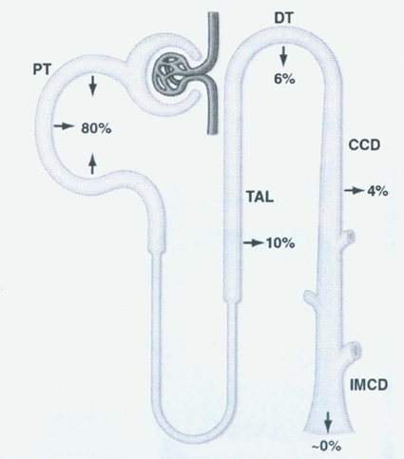
Επαναρρόφηση των διηθούμενων διττανθρακικών
διηθούνται περισσότερα από 4.300 mEq/24ωρο HCO3-

Slide 49
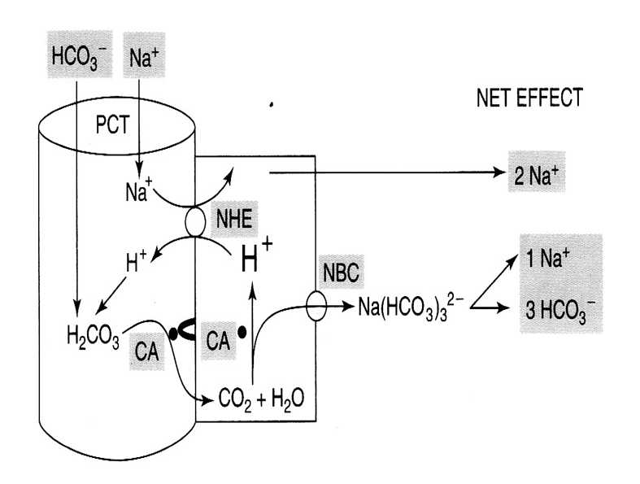
Επαναρρόφηση διττανθρακικών στο εγγύς εσπειραμένο σωληνάριο
H αγγειοτενσίνη-ΙΙ δρα
α) με ενεργοποιήση της πρωτεϊνικής κινάσης C, που προκαλεί φωσφορυλίωση των NHE-3 και
β) διεγείρει την έκκριση αλδοστερόνης
αντιμεταφορέας Na⁺-H⁺ (NHE3)
2/3
Η συστολή του δραστικού αρτηριακού όγκου αίματος προκαλεί αύξηση του ρυθμού επαναρρόφησης Na⁺ και της απέκκρισης Η⁺ λόγω των υψηλότερων συγκεντρώσεων της αγγειοτενσίνης-ΙΙ
συμμεταφορέας
NBCe1a
IV
II
Η ακεταζολαμίδη, αναστέλλει την καρβονική ανυδράση, με μείωση της έκκρισης Η⁺ και συνεπώς της συγκέντρωσης των Η⁺. Έτσι μειώνεται η επαναρρόφηση των HCO₃⁻
1/3
3HCO3--Na+-συμμεταφορέα
Notes:
Ο κύριος είναι ένας αντιμεταφορέας Na+-H+ (NHE3), ο οποίος ευθύνεται για την επαναρρόφηση των 2/3 των στα εγγύς σωληνάρια. δεν απαιτεί κατανάλωση ενέργειας και επιτελείται μέσω της παθητικής μεταφοράς του Na+, που συμβαίνει λόγω της διαφοράς στη συγκέντρωση του Na+ μεταξύ σωληναριακού και ενδοκυττάριου υγρού.
Ο δεύτερος μηχανισμός, που είναι υπεύθυνος για την επαναρρόφηση του υπόλοιπου 1/3 των HCO3- περιλαμβάνει ενεργητική απέκκριση Η+ μέσω της Η+-ATPάσης

Slide 50
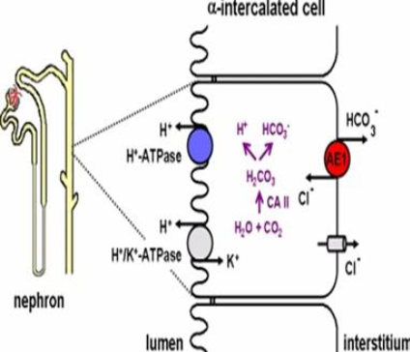
Επαναρρόφηση των διηθούμενων διττανθρακικών
Στο άπω σωληνάριο απουσιάζει η αυλική καρβονική ανυδράση IV ώστε σε σχέση με το εγγύς η δυνατότητα επαναρρόφησης των HCO3- είναι περιορισμένη
Σε περίπτωση που δεν υπάρχει η αναμενόμενη επαναρρόφησή τους στο εγγύς σωληνάριο, όπως π.χ. στην εγγύς νεφροσωληναριακή οξέωση, το άπω σωληνάριο αδυνατεί να επαναρροφήσει το σύνολο της αυξημένης ροής των HCO3-, με αποτέλεσμα την απώλειά τους στα ούρα και την εμφάνιση μεταβολικής οξέωσης.

Slide 51
Επαναρρόφηση των διηθούμενων διττανθρακικών
Ως προς την ορμονική ρύθμιση του NHE3 αξιοσημείωτη είναι και η δράση της παραθορμόνης, η οποία διεγείρει τη διττανθρακουρία, δρώντας ανασταλτικά στον NHE3
Στο άπω σωληνάριο, η δράση της H+-ATPάσης υποβοηθείται από την ύπαρξη αρνητικού ηλεκτρικού φορτίου ενδοαυλικά. Αυτό δημιουργείται όταν το Na+ επαναρροφάται από τους επιθηλιακούς διαύλους ENaC και η δράση αυτή διεγείρεται από την αλδοστερόνη, που ενισχύει έτσι και την άπω οξινοποίηση

Slide 52
Τιτλοποιήσιμη οξύτητα
Αναφέρεται στο ρυθμιστικό διάλυμα HPO₄²⁻/Η₂PO₄⁻, το οποίο παίζει τον κύριο ρόλο του δέκτη των εκκρινόμενων H⁺ στα εγγύς σωληνάρια.
Ο φωσφόρος επαναρροφάται στα εγγύς σωληνάρια με συμμεταφορά με Na⁺, (3Na⁺ μεταφέρονται μαζί με ένα μόριο HPO₄²⁻)

Slide 53
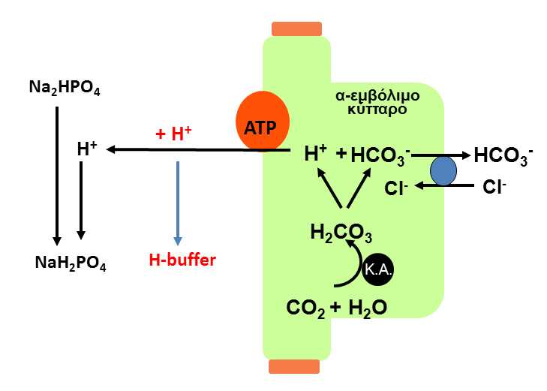
Έκκριση Τ.Α. και σχηματισμός «νέων» HCO₃⁻
νέο
ουδέτερο άλας
όξινο NaH2PO4*
*Το όξινο φωσφορικό άλας, αποβάλλεται ως Τ.Α.

Slide 54
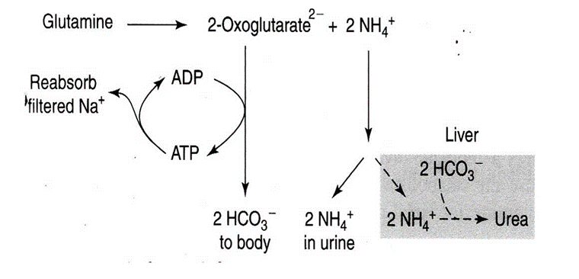
Αμμωνιογένεση και αποβολή ΝΗ₄⁺
Η⁺ + Cl⁻ + NH₃ ↔ΝΗ₄⁺ + Cl⁻
βιοσύνθεση του ΝΗ₄⁺ σε 3 στάδια,
πρόσληψη γλουταμίνης και την είσοδό της στα μιτοχόνδρια των κυττάρων των ΕΕΣ,
υδρόλυση από την γλουταμινάση προς σχηματισμό γλουταμικού και
τη μετατροπή του γλουταμικού στο ανιόν 2-οξογλουταρικό
EγγύςΕσπ.Σωλ.
νέο
Με αυτό το μηχανισμό αποβάλλονται τα 2/3 του συνολικού ποσού οξέος των ούρων
Για κάθε mEq ΝΗ₄⁺ εκκρινόμενου στα ούρα 1 mEq νέου HCO₃⁻ επιστρέφει στο αίμα
Notes:
Η παρατήρηση ότι κατά τη διάρκεια οξέωσης υπάρχει αύξηση όχι μόνο της Τ.Α. αλλά και του ΝΗ4+ στα ούρα, οδήγησε στην υπόθεση ότι η NH3 θα μπορούσε να είναι ένας επιπρόσθετος δέκτης Η+ σύμφωνα με την αντίδραση:
Η+ + Cl- + NH3  ΝΗ4+  + Cl-
Πρέπει να σημειωθεί ότι τα Η+ ενσωματώνονται στο ουδέτερο άλας NH4Cl, έτσι ώστε αυτή η αντίδραση να ικανοποιεί την απαίτηση αποβολής των Η+ χωρίς περαιτέρω μείωση του pH των ούρων.
Η βιοσύνθεση του ΝΗ4+ περιλαμβάνει τρία στάδια, την πρόσληψη της γλουταμίνης και την είσοδό της στα μιτοχόνδρια των κυττάρων των εγγύς εσπειραμένων σωληναρίων, την υδρόλυσή της από την γλουταμινάση προς σχηματισμό γλουταμικού και τη μετατροπή του τελευταίου στο ανιόν 2-οξυγλουταρικό(2).
Έτσι, τα παραγόμενα ΝΗ₄⁺ από το νεφρό πρέπει να αποβάλλονται στα ούρα και όχι να επιστρέφουν στο αίμα. Για κάθε mEq ΝΗ₄⁺ εκκρινόμενου στα ούρα ένα mEq νέου HCO₃⁻ επιστρέφει στο αίμα. Με αυτό το μηχανισμό αποβάλλονται τα 2/3 περίπου του συνολικού ποσού οξέος των ούρων.

Slide 55
Παράγοντες που μεταβάλλουν τη νεφρική αποβολή οξέος
Η υποκαλιαιμία διεγείρει την επαναρρόφηση HCO₃- και την αμμωνιογένεση στα εγγύς εσπειραμένα σωληνάρια, ενώ το αντίθετο προκαλεί η υπερκαλιαιμία
Οι μηχανισμοί δεν είναι γνωστοί, μπορεί να συνδέονται με τις μεταβολές του ενδοκυττάριου pH
H υποκαλιαιμία αυξάνει την έκφραση της Η⁺-Κ⁺-ΑΤPάση στα εμβόλιμα κύτταρα και έτσι διεγείρει την έκκριση Η⁺

Slide 56
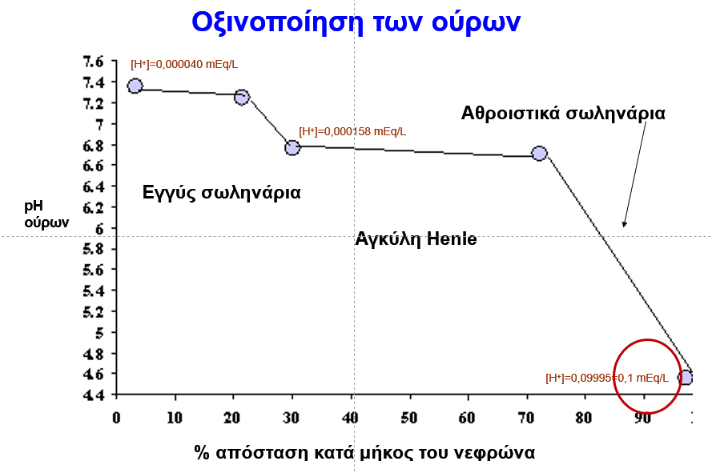
Επισήμανση
Ενώ στα εγγύς σωληνάρια επαναρροφάται το σύνολο σχεδόν των διηθούμενων HCO₃⁻, στα άπω σωληνάρια τα ούρα οξινο-ποιούνται (αποβολή 50-70 mEq Η⁺/24ωρο), με αποτέλεσμα να διατηρείται η οξεοβασική ισορροπία

Slide 57
Επαναρρόφηση διττανθρακικών μετά από ένα φορτίο οξέος
Η προσθήκη φορτίου οξέος ισοδυναμεί με σημαντική απώλεια βάσεων
ΠΑΘΟΓΕΝΕΙΑ | ΚΛΙΝΙΚΕΣ ΠΕΡΙΠΤΩΣΕΙΣ
PaCO₂ | Αναπνευστική οξέωση
Εξωγενής πρόσληψη οξέων | Δηλητηρίαση από σαλικυλικά Μεθανόλη - Αιθυλενογλυκόλη
Παθολογική ενδογενής παραγωγή οξέων | Γαλακτική οξέωση Διαβητική κετοξέωση
Απώλεια βάσεων | Διάρροιες Εγγύς νεφροσωληναριακή οξέωση

Slide 58
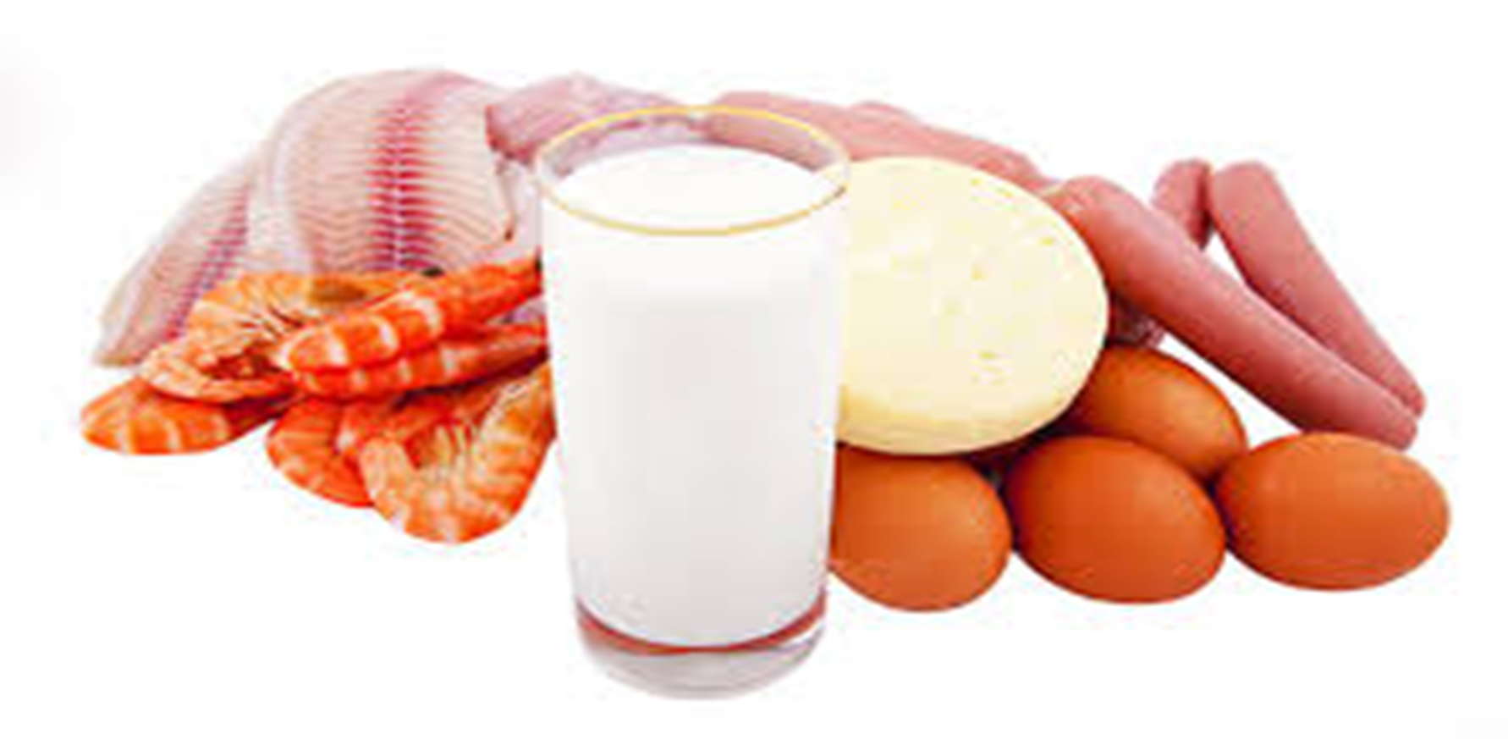
Δίαιτα & Αμμωνιογένεση-αποβολή NH₄⁺ στα ούρα
Σε Δυτικού τύπου δίαιτα, πλούσια σε ζωικά λευκώματα, ο μεταβολισμός των φωσφορικών και θειικών ενώσεων των τροφών οδηγεί σε παραγωγή 50-70 mmol Η⁺
εξουδετερώνονται από αντίστοιχη ποσότητα HCO₃-
Οι νεφροί, αναγεννούν την ποσότητα των HCO₃- που έχει καταναλωθεί, εκκρίνοντας αντίστοιχη ποσότητα οξέος στα ούρα:
παραγωγή και απέκκριση ιόντων αμμωνίου (NH₄⁺)
απομάκρυνση τιτλοποιήσιμων οξέων (κυριότερο του P)
ΕΕΣ μεταβολισμός γλουταμίνης* σύγχρονη παραγωγή HCO₃⁻.
η υποκαλιαιμία διεγείρει την αμμωνιογένεση & η υπερκαλιαιμία την αναστέλλει
Notes:
Οι διαταραχές του Κ+ τον επηρεάζουν, πιθανότατα μέσω μεταβολών της ενδοκυττάριας οξύτητας, έτσι ώστε η υποκαλιαιμία να διεγείρει και η υπερκαλιαιμία να αναστέλλει αντίστοιχα την αμμωνιογένεση.
Αν το NH4+ δεν αποβληθεί στα ούρα, μεταφέρεται στο φλεβικό δίκτυο και μεταβολίζεται στο ήπαρ σε ουρία, καταναλώνοντας τα HCO3- που δημιουργήθηκαν κατά την παραγωγή του. Επομένως μόνο η απέκκριση στα ούρα των παραγόμενων στα εγγύς σωληνάρια NH4+ εξασφαλίζει τη νεφρική αναγέννηση των HCO3-.

Slide 59
Επαναρρόφηση των διττανθρακικών μετά ένα φορτίο βάσης
Η προσθήκη φορτίου βάσης ισοδυναμεί με σημαντική απώλεια οξέων
ΠΑΘΟΓΕΝΕΙΑ | ΚΛΙΝΙΚΕΣ ΠΕΡΙΠΤΩΣΕΙΣ
PaCO₂ | Αναπνευστική αλκάλωση
Εξωγενής πρόσληψη βάσεων | Χορήγηση NaHCO₃
Απώλεια οξέων | Έμετοι Υπεραλδοστερονισμός
Η υπογκαιμία και η υποκαλιαιμία συνιστούν παράγοντες συντήρησης της αλκάλωσης, που πρέπει να αντιμετωπίζονται για να επέρχεται η επιδιωκόμενη διττανθρακουρία

Slide 60
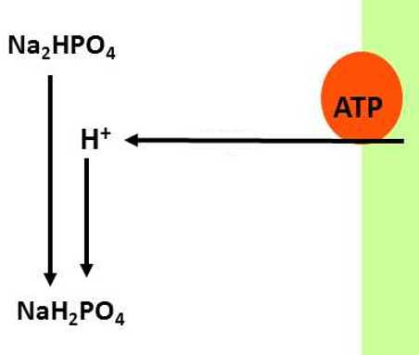
Τιτλοποιήσιμη οξύτητα μετά από ένα φορτίο οξέος ή βάσης
έκκριση του φωσφόρου στα ούρα
η οξέωση μετά από ένα φορτίο οξέος την αυξάνει, ενώ
η αλκάλωση μετά από ένα φορτίο βάσης την ελαττώνει

Slide 61
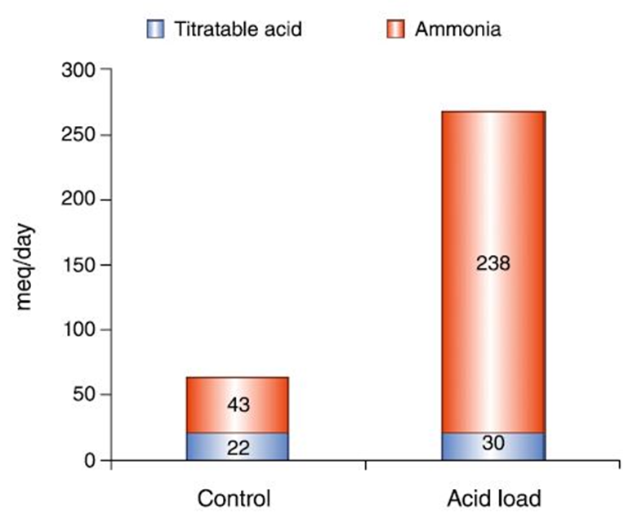
Αμμωνιογένεση μετά από ένα φορτίο οξέος
μετά από ένα φορτίο οξέος, η ικανότητα του νεφρικού σωληναρίου να αυξάνει, την παραγωγή και απέκκριση NH₄⁺ είναι πολύ μεγαλύτερη από την αντίστοιχη δυνατότητα αύξησης της τιτλοποιήσιμης οξύτητας

Slide 62
Ποια είναι η σημασία του πνεύμονα ως αντιρροπιστικού οργάνου στην οξεοβασική ισορροπία;
Δημήτριος Λαγονίδης,
Πνευμονολόγος-Εντατικολόγος, Συντονιστής Δ/ντής ΜΕΘ
Γεν. Νοσοκομείου Γιαννιτσών

Slide 63
Σχέση πνευμόνων και pH
Φαίνεται από δύο ισότητες:
VCO₂ x 0,863
PaCO₂ =
Vco₂: Παραγόμενο CO₂ οργανισμού (ml/min)
V_{A} : Κυψελιδικός αερισμός (L/min)
VA
Εξίσωση του κυψελιδικού αερισμού
ΑΝΑΠΝΕΥΣΤΙΚΟ Κ.
HCO₃⁻
pH=6,1 + log
0,03 x PaCO₂
pCO₂
H⁺ πλάσματος
Εξίσωση Henderson-Hasselbach
Η Αύξηση του αερισμού (V_{A}) μειώνει την PaCO₂

Slide 64
η σημασία του πνεύμονα ως αντιρροπιστικού οργάνου στην οξεοβασική ισορροπία;
Η ρύθμιση στηρίζεται στα:
Κεντρικό ρυθμιστή: αναπνευστικό κέντρο ,
Χημειοϋποδοχείς: κεντρικοί
περιφερικοί
Αναπνευστική αντλία
(εγκεφαλικά ημισφαίρια, στέλεχος, ΝΜ, φρενικό - μεσοπλεύρια ν., αναπνευστικοί μύες)
της PaO₂ <50-55 mmHg
PaCO₂ pH (ΕΝΥ)
80% CO2
PaCO₂ pH (ΕΝΥ)
20% CO2

Slide 65
αναπνευστική αντλία

Slide 67
Αύξηση του pH διεγείρει τον κυψελιδικό αερισμό
Κυψελιδικός αερισμός (φυσιολογικά =1)
pH αρτηριακού αίματος

Slide 69
Ρυθμιστικό σύστημα πρωτεϊνών* (Hb)
Όταν το H+Hb μόριο προσλαμβάνει O₂ από τους πνεύμονες, η Hb (λόγω μεγαλύτερης συγγένειας με το O2) παίρνει το O2 και απελευθερώνει H+, που συνδέεται με HCO₃⁻
O₂
H⁺
H⁺
O₂
Όταν η Hb απελευθερώνει O2 δημιουργείται μεγάλη συγγένεια για τα H+
Αποτελούν το 75% της ρυθμιστικής ικανότητας του οργανισμού

Slide 70
Φαινόμενο Bohr
1904
η μείωση του pΗ οδηγεί σε μικρότερη συγγένεια της Ηb με το Ο₂
Δηλαδή η μείωση του pΗ των ιστών (ή η αύξηση του CO₂) αυξάνει την αποδέσμευση του Ο2 από την Hb, επιτρέποντας τον ιστό να λάβει περισσότερο Ο₂
Δηλαδή το φαινόμενο Bohr είναι μία σημαντική προσαρμογή, όπου όσο αυξάνει η οξύτητα στους ιστούς εξαιτίας του μεταβολισμού, αυξάνει και η απόδοση Ο₂ σ’ αυτούς.
Σχέση pH και κορεσμού Hb με Ο₂

Slide 71
Φαινόμενο Haldane
The Haldane effect
1914
η Hb έχει τη δυνατότητα να μεταφέρει Ο₂ και CO₂ ταυτόχρονα, όμως η παρουσία του ενός αερίου μειώνει τη δύναμη σύνδεσης με το άλλο, φαινόμενο Haldane
η ποσότητα CO₂ που μεταφέρεται με την Hb επηρεάζεται από την PaO2, διευκολύνοντας την απελευθέρωση CO₂ από την Hb
To O2 επηρεάζει τη σύνδεση της Hb με το CO2
όταν η PO₂ μειώνεται, (όπως σε ΧΑΠ), το CO₂ δεν απελευθερώνεται από την Hb, ώστε αυτή δεν είναι πιθανό να συνδεθεί με Ο₂ και συνεπώς να επιτaθεί η ελαττωμένη παροχή Ο₂ στους ιστούς

Slide 72
Επισημάνσεις
Το διττανθρακικό είναι το σημαντικότερο ρυθμιστικό σύστημα του εξωκυττάριου χώρου παρά το ότι έχει pk = 6,1 (διότι είναι ανοικτό και άφθονο)
Οι πρωτεΐνες είναι το σημαντικότερο ρυθμιστικό σύστημα του οργανισμού, εξαιτίας της μεγάλης τους συγκέντρωσης (καλύπτουν τα 3/4 της ρυθμιστικής ικανότητας), ενδοκυττάρια (-Hb, λευκώματα) και εξωκυττάρια (λευκωματίνη)
Τα οστά μπορούν και λειτουργούν ως ρυθμιστικά συστήματα διαμέσου ιοντικής ανταλλαγής(διαλυμένο HCO₃⁻) ή λύσης των κρυστάλλων τους (απελευθέρωση CO₃²⁻)

Slide 73
Επισημάνσεις
Ο ρόλος τω νεφρών στο θέμα της οξεοβασικής ισορροπίας είναι «να διατηρούν ένα ικανοποιητικό επίπεδο HCO₃⁻ στα υγρά του οργανισμού»
Οι πνεύμονες ασκούν τις επιδράσεις τους στην οξεοβασική ισορροπία διαμέσου των επιπέδων του CO₂ του αίματος
Το αναπνευστικό σύστημα είναι υπεύθυνο για τη διατήρηση της PaCO₂ στα φυσιολογικά όρια προσαρμόζοντας τον κυψελιδικό αερισμό στις ανάγκες παραγωγής CO2
Notes:
Το αναπνευστικό σύστημα ρυθμίζει την οξεοβασική ισορροπία γρήγορα και αποτελεσματικά, προσαρμόζοντας τον κυψελιδικό αερισμό (κατά λεπτό αερισμό) στις ανάγκες παραγωγής του CO2, με σκοπό τη διατήρηση της PaCO2 μέσα στα φυσιολογικά όρια

Slide 74
... έκανε Jogging καθημερινά (3 χιλιόμετρα).
Μετά από 7 min και στο τέλος των πρώτων 1.500 μέτρων είχε 2πλασιασμό των αναπνοών/λεπτό.
Αισθάνονταν καλά χωρίς δυσκολία να συνεχίσει και να συμπληρώσει το υπόλοιπο μισό της διαδρομής.
Στα 1.500 μέτρα, τι θα περιμένατε να είχε στα αέρια αίματος;
α) Φυσιολογική PaCO₂ και pH;
β) Χαμηλή PaCO₂ και υψηλό pH;
γ) Υψηλή PaCO₂ και χαμηλό pH;
δ) Χαμηλή PaCO₂ και χαμηλό pH;
ε) Χαμηλό pH και υψηλή ή χαμηλή PaCO₂ ανάλογα με τον tidal όγκο;
κατά τη διάρκεια της άσκησης,
τόσο η παραγωγή του CO2, όσο και ο κυψελιδικός αερισμός αυξάνουν, διατηρώντας την PaCO₂ και το pH στα φυσιολογικά πλαίσια.
a) Φυσιολογική PaCO₂ και pH;

Slide 76
Eπίδραση της PaO₂ στον κυψελιδικό αερισμό

